Slide 1
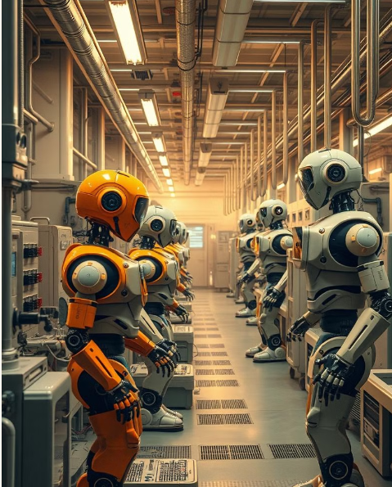
Организация «умных» производств: сущность и возможности реализации в российской промышленности
Подготовил студент гр. 3584 Евтехин С.В.

Slide 2

Введение
Smart Factory - это современный инновационный подход к организации производства промышленной продукции, ориентированный на интеллектуальное управление производственным процессом

Slide 3
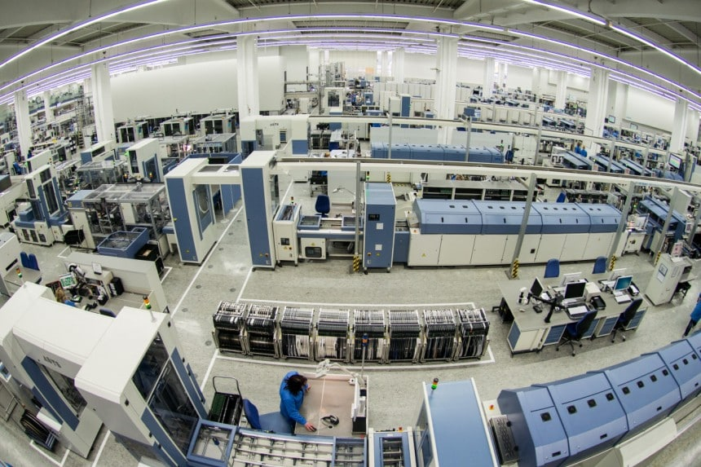
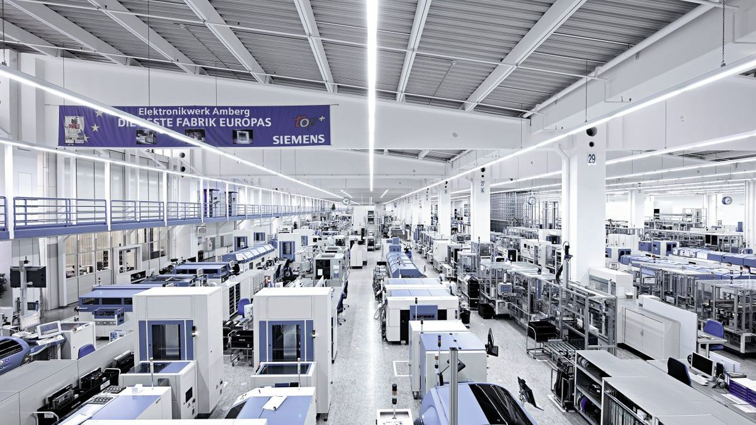
Siemens Amberg
Цифровые двойники
IoT-датчики
Гибкие линии

Slide 4
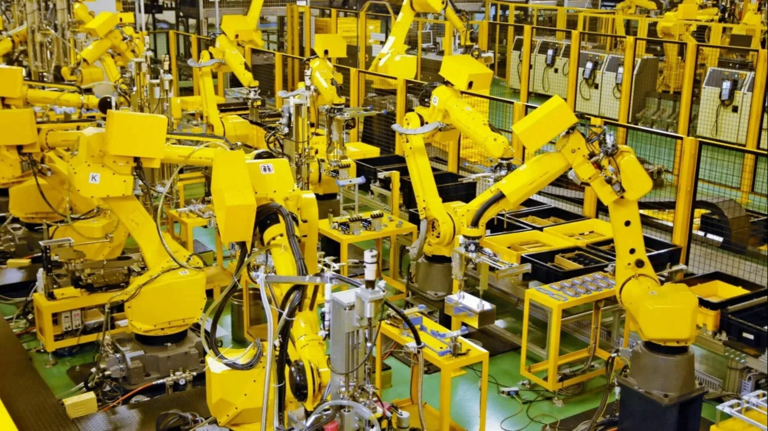
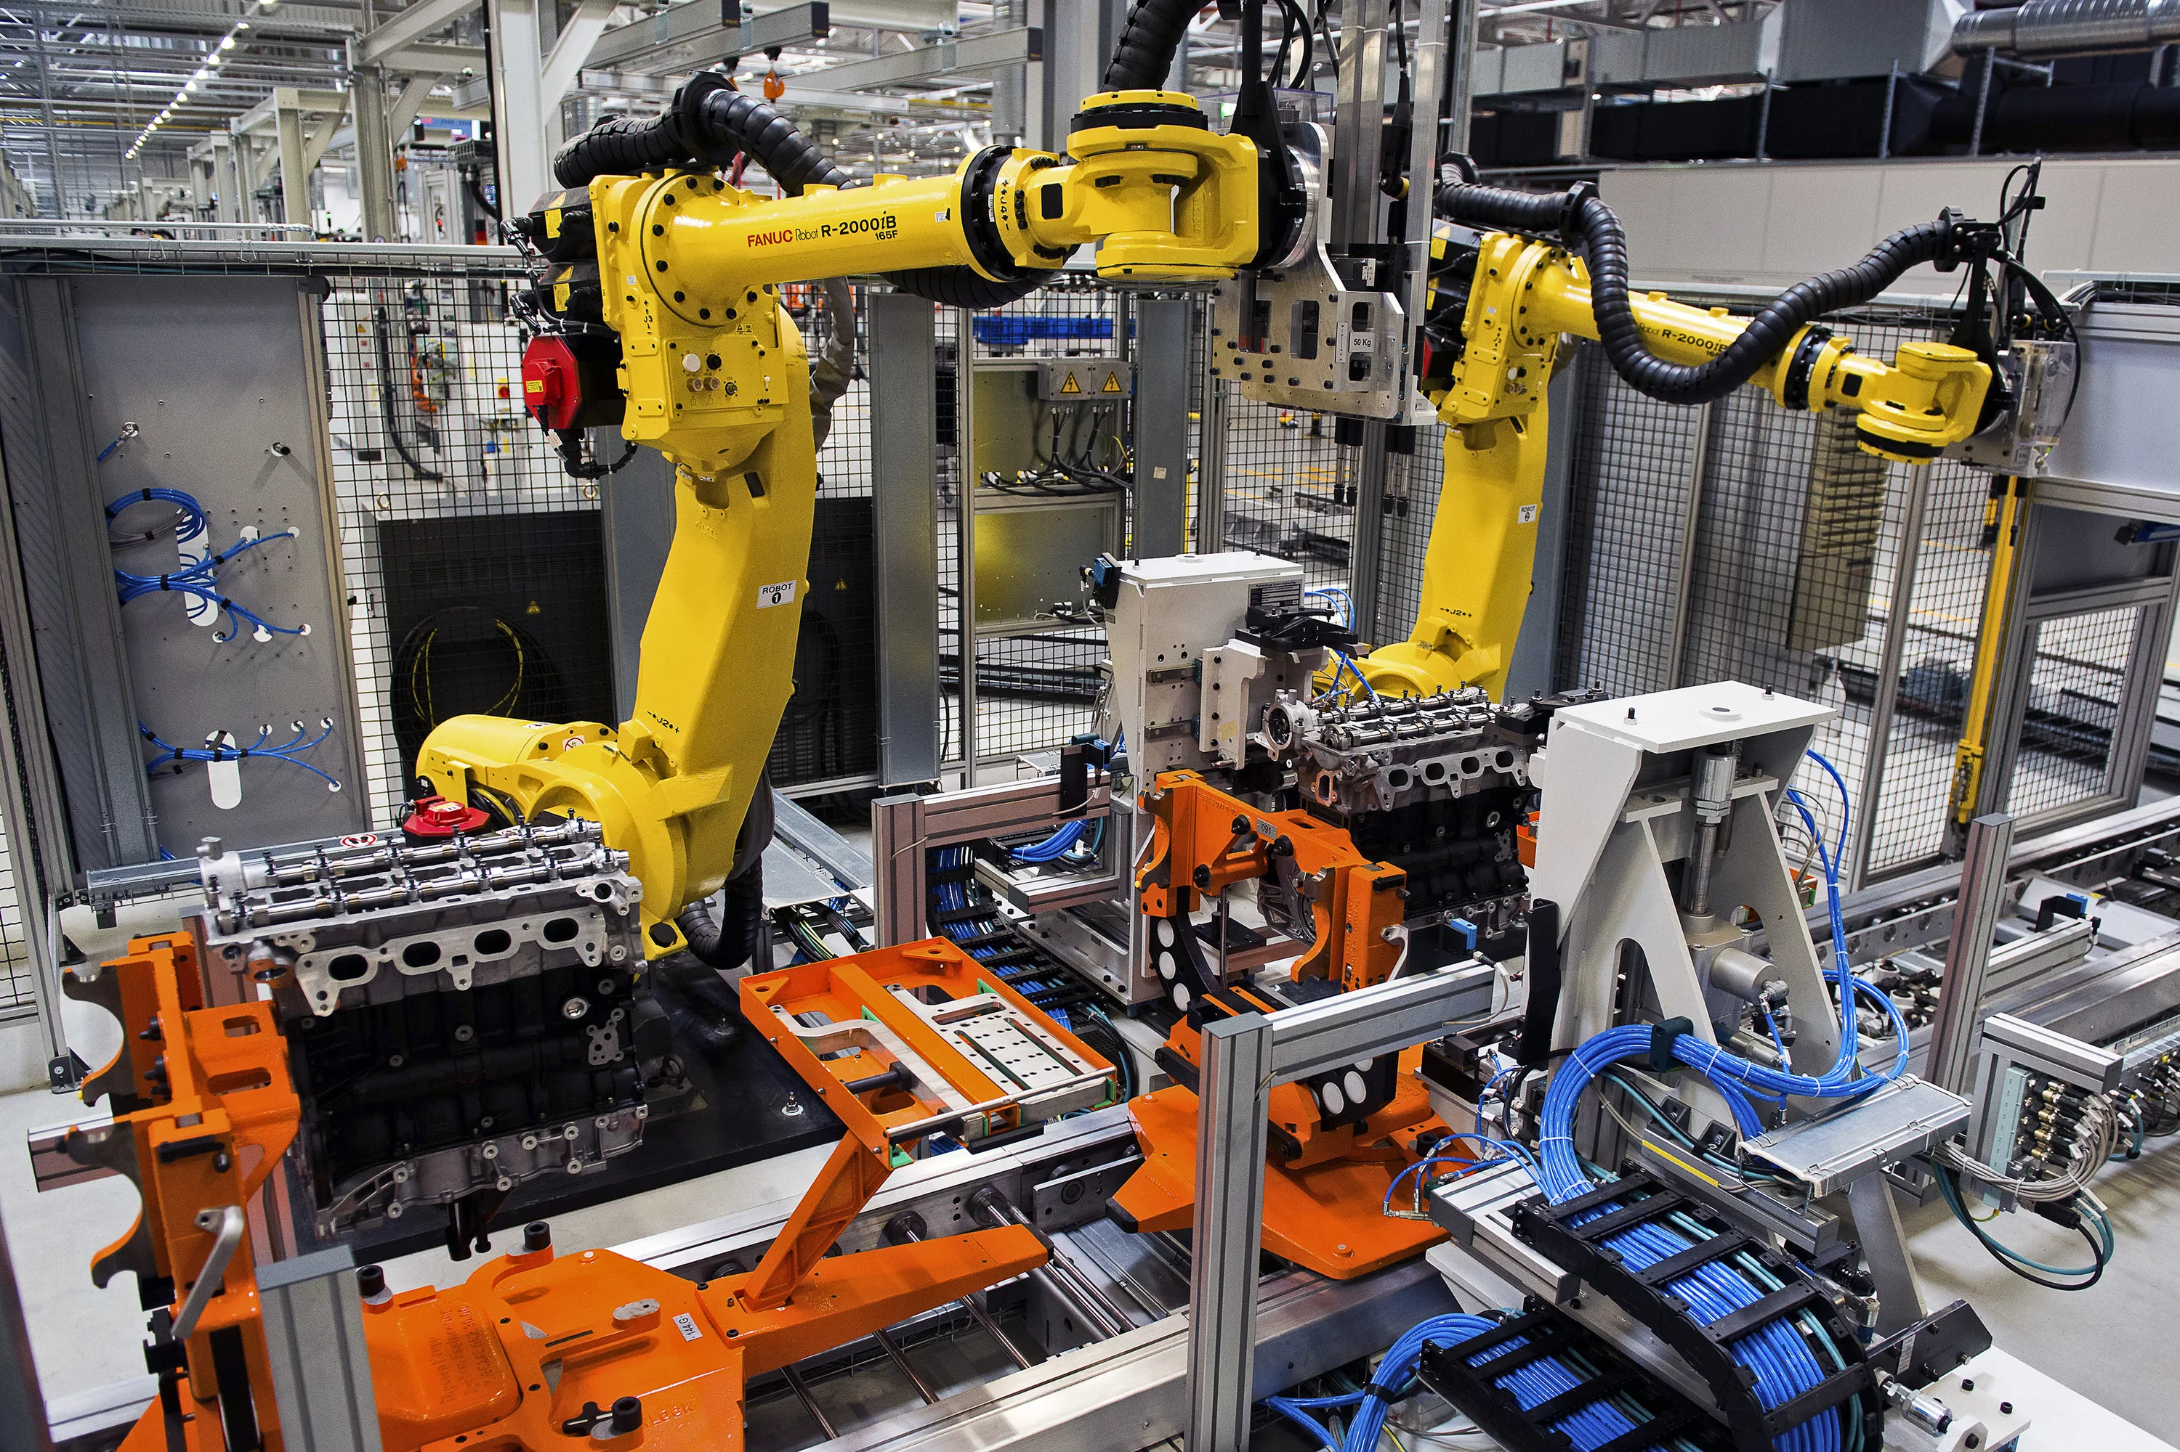
Fanuc
Автономные цеха
AI-оптимизация
Роботы ремонтируют роботов

Slide 5
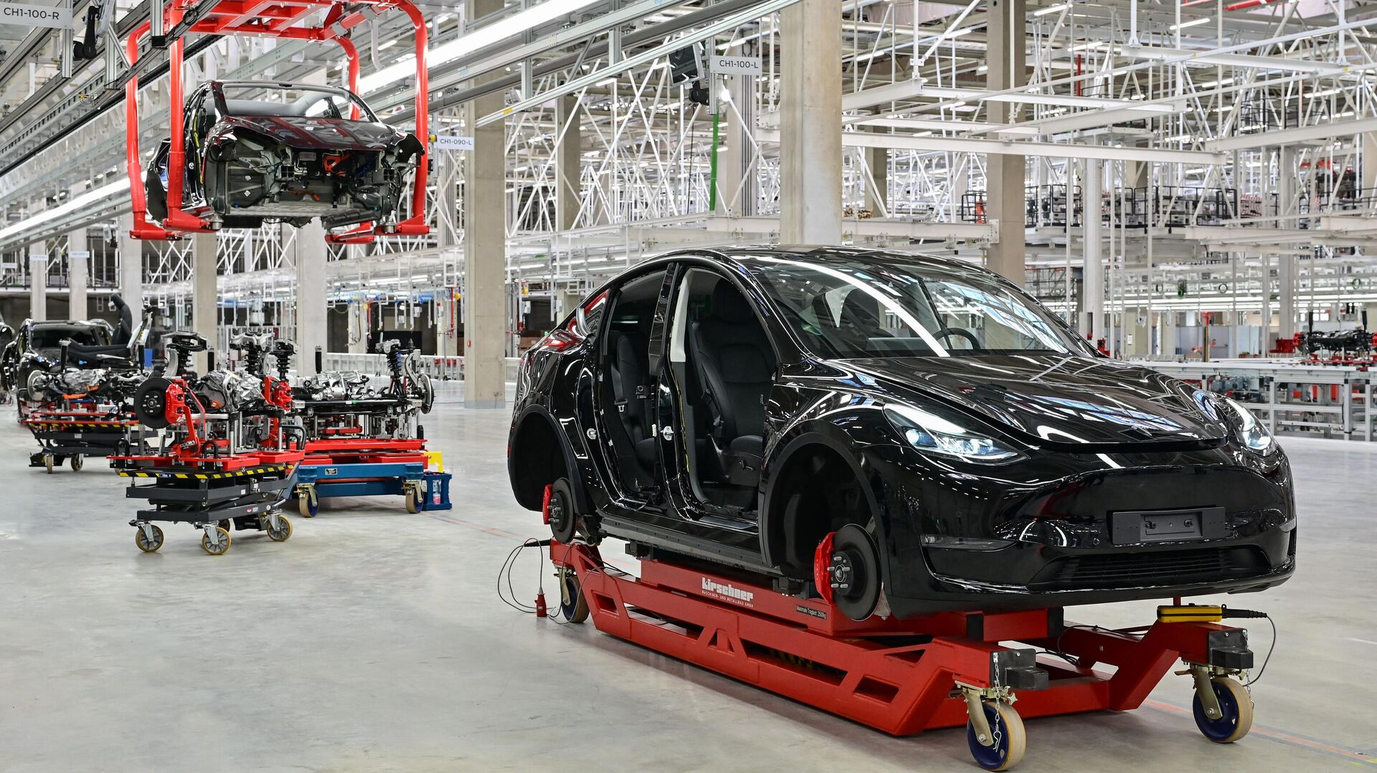
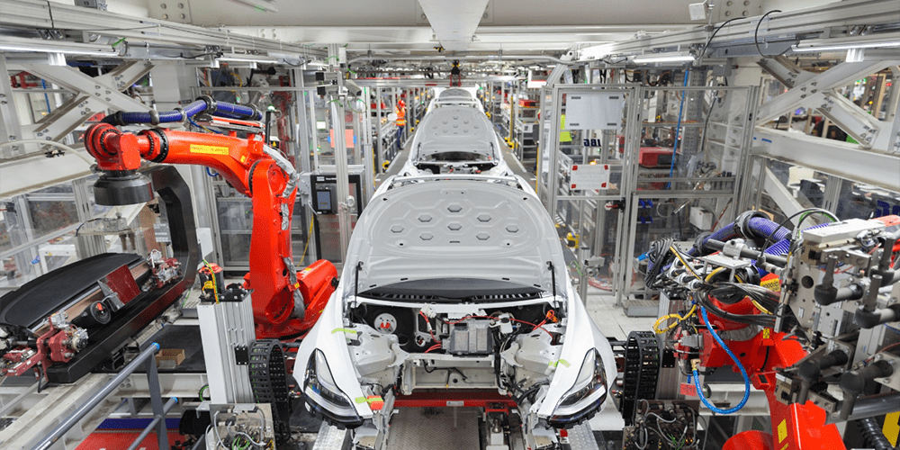
Tesla Gigafactory
ИИ управляет всей цепочкой
Роботы-погрузчики
Big Data

Slide 6
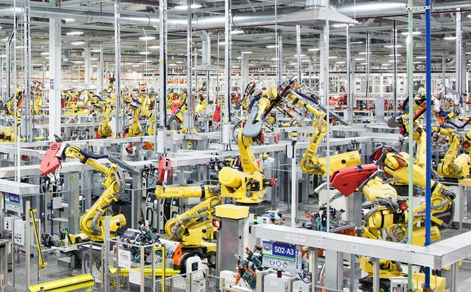
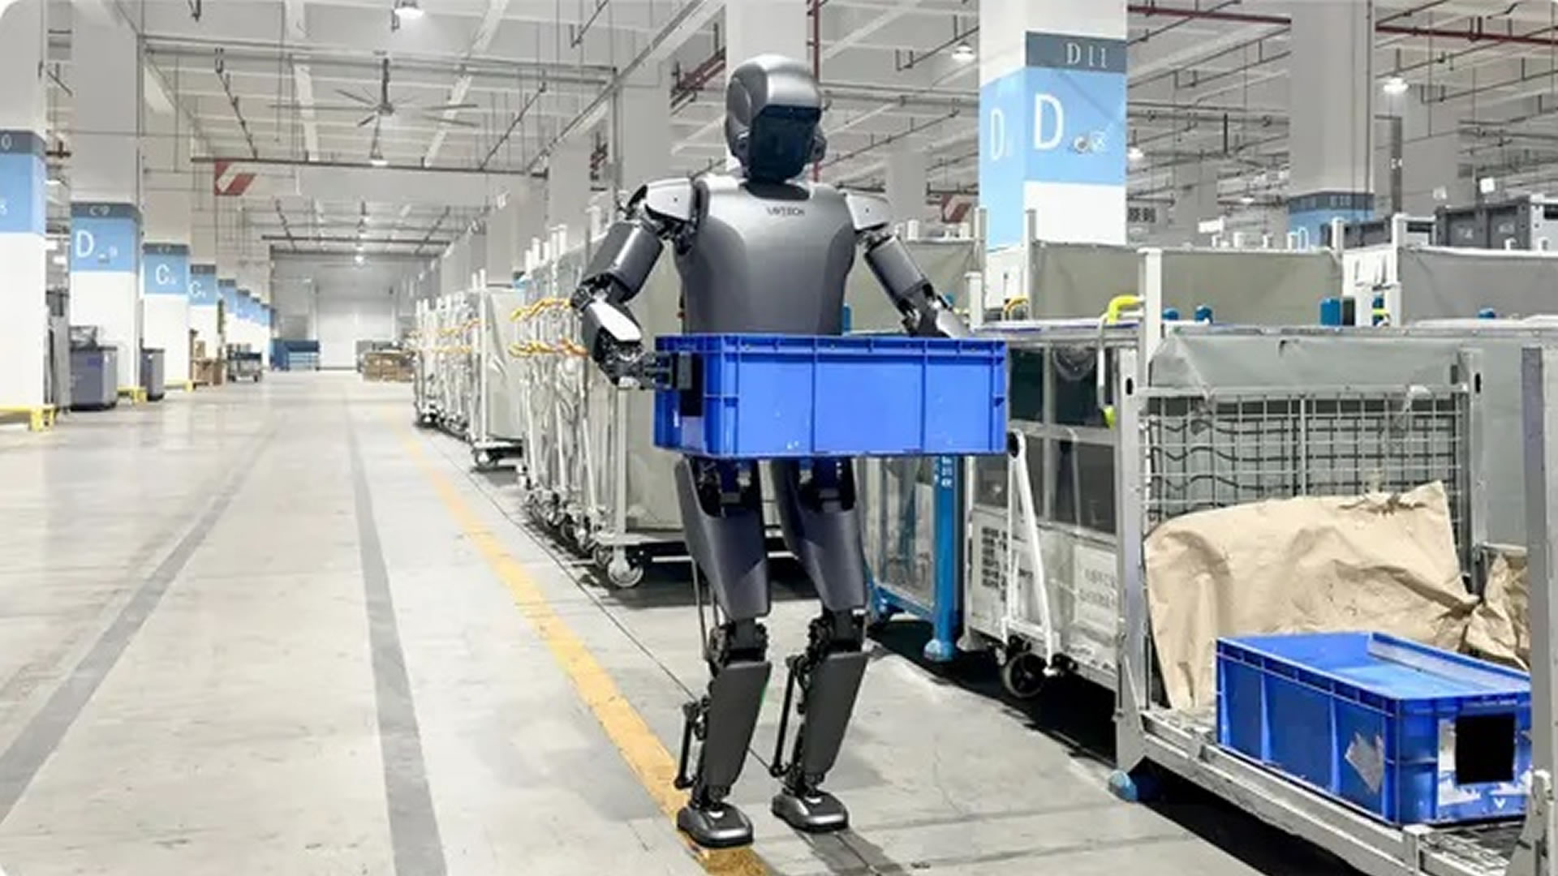
Foxconn
10000 промышленных роботов
AI-контроль качества
Цифровые склады

Slide 7
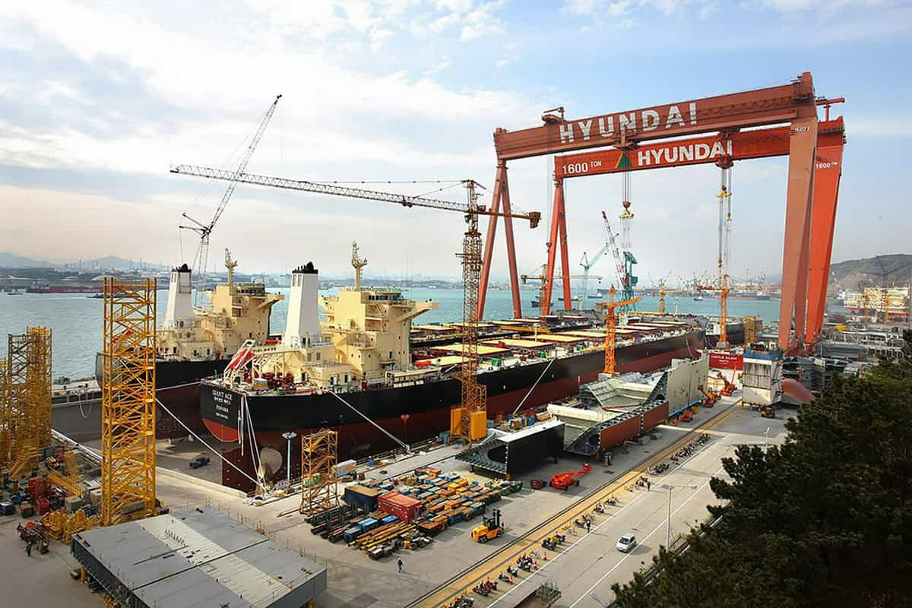
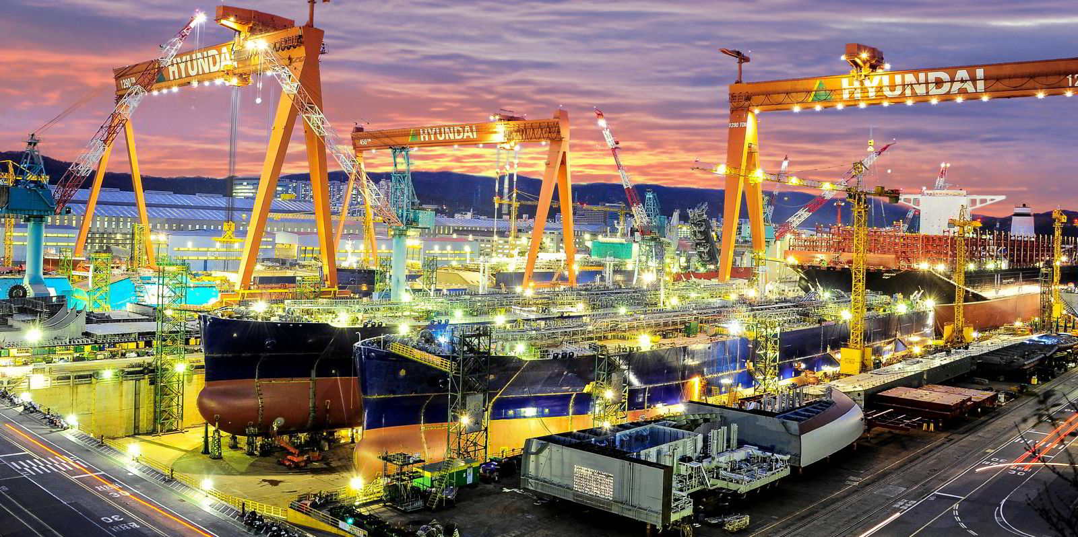
Hyundai Smart Shipyard
Дроны и 3D-сканирование
AR-очки
Автономные краны и сварка ИИ

Slide 8

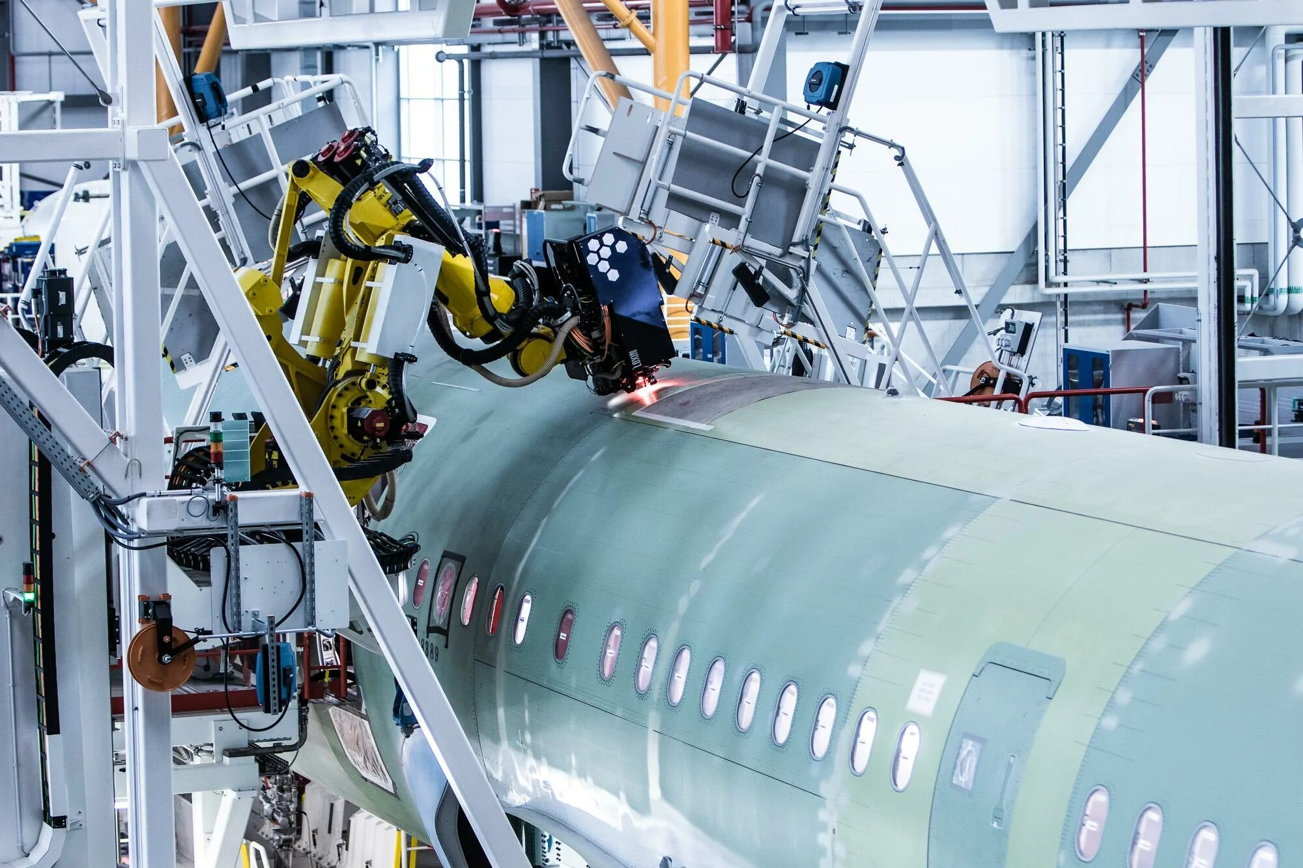
Умное производство в России
Атомная отрасль Нефтегазовая добыча Авиастроение

Slide 9
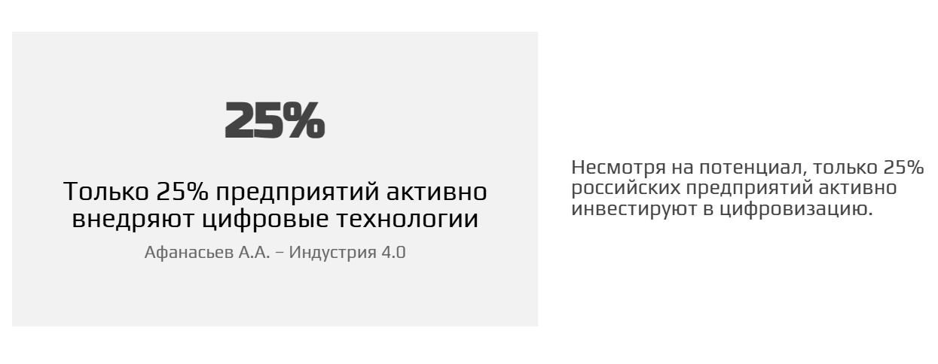

Slide 10
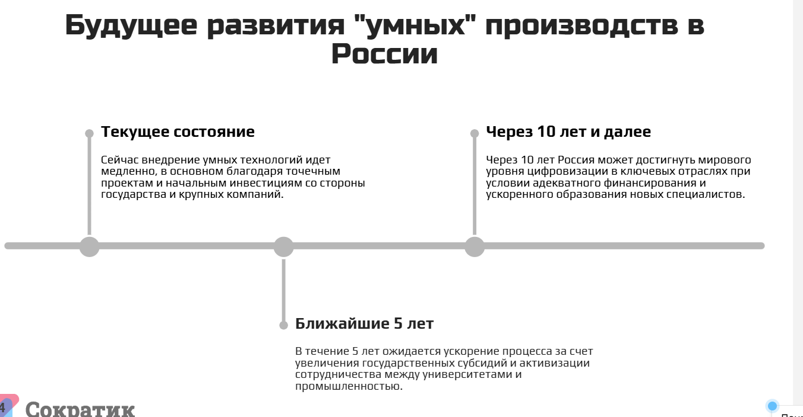

Slide 11
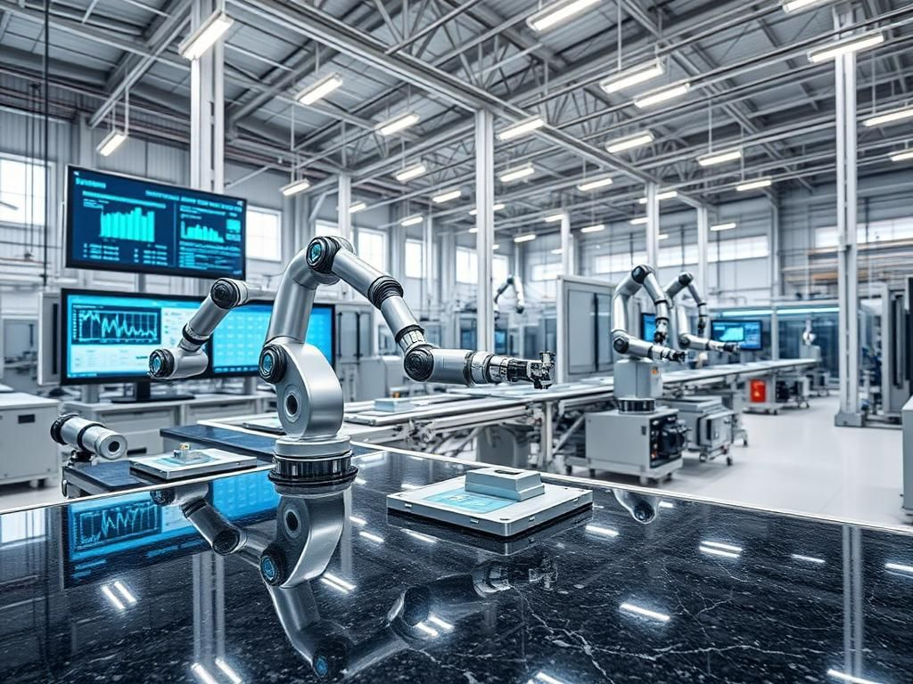
Заключение
Продвижение умных технологий критично для будущей конкурентоспособности России. Необходима адаптация мирового опыта и развитие отечественных решений.

